Slide 1
স্বাগতম

Slide 2
শিক্ষক পরিচিতি
আবু আনসার উদ্দিন
সহকারী শিক্ষক
মন্তেজার রহমান বালিকা বিদ্যালয়
শৈলকুপা, ঝিনাইদহ।

Slide 3
নিচের ছবিগুলো দেখ
আব্দুল্লাহ বিন আমর বর্ণিত কাবিরা গুনাহের উপর একটি হাদিস
আবুহুরায়রা বর্ণিত মুনাফিকের আলামত এর উপর একটি হাদিস

Slide 4
আজকের পাঠ
কবিরা গুনাহ ও নিফাক

Slide 5
শিখনফল
এই পাঠ শেষে শিক্ষার্থীরা ---
কবিরা গুনাহ কি তা বলতে পারবে ।
নিফাক কি তা লিখতে পারবে ।
কবিরা গুনাহ ও নিফাকের সামাজিক জীবনের কুফল বর্ণনা করতে পারবে ।

Slide 6
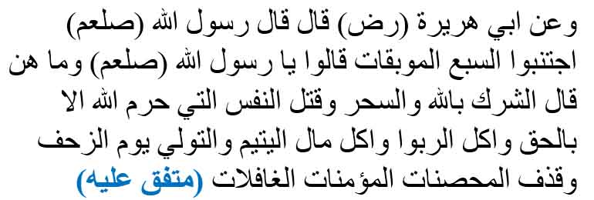
নিচের ছবিগুলো দেখ
আবুহুরায়রা বর্ণিত কবিরা গুনাহ এর উপর একটি হাদিস
হযরত আব্বাস বর্ণিত তাওবা এর উপর একটি হাদিস

Slide 7
কর্মপত্র-১
সময়ঃ ৩ মিঃ
একক কাজ
১। কবিরা গুনাহ কাকে বলে ?
২। কয়েকটি কবিরা গুনাহের নাম উল্লেখ কর
৩। কবিরা গুনাহ তাওবা ছাড়া মাফ হয় কি ?

Slide 8
সমাধান
১।হযরত আব্দুল্লাহ ইবনে আব্বাস (রাঃ) এর মতে যে সকল কাজ থেকে আল্লাহ নিষেধ করেছেন –তাই কবিরা গুনাহ । ইমাম রাজির মতে যে অপরাধের শাস্তির পরিমান বেশী, তাই কবিরা গুনাহ ।
২।আল্লাহর সাথে কাউকে শরীক করা, পিতা-মাতার অবাধ্য হওয়া, কোন মুমিনকে হত্যা করা, ইয়াতিমের সম্পদ ভক্ষন করা, সুদ খাওয়া , ইত্যাদি।
৩। কাবিরা গুনাহ তাওবা ছারা মাফ হয়না ।

Slide 9
নিচের ছবিটি দেখ
মুনাফিক সম্পর্কিত হাদিস ।

Slide 10
কর্মপত্র-২
সময়ঃ ৫ মিঃ
জোড়ায় কাজ
১। নিফাক কাকে বলে ?
২। যারা নিফাকী করে তাদেরকে কি বলে?
৩। মুনাফিকের আলামত কয়টি ও কিকি? উল্লেখ কর ।

Slide 11
সমাধান
১। ভেতরের অবস্থার সাথে বাহ্যিক অবস্থার সামঞ্জস্যপুর্ণ না
থাকাকে নিফাক বলে ।
২। যারা নিফাকী করে তাদেরকে মুনাফিক বলে ।
৩। মুনাফিকের আলামত ৩টি ।যথাঃ
(ক) যখন কথা বলে মিথ্যা বলে ।
(খ) আর যখন সে অঙ্গিকার করে , তখন তা ভঙ্গ করে ।
(গ) এবং যখন তার নিকট কিছু গচ্ছিত রাখা হয়,তখন সে তা
খেয়ানত করে ।

Slide 12
নিচের ছবিটি দেখ
মুনাকিকের দ্বারা সমাজ জীবন কিভাবে ক্ষতি হতে পারে সে সম্পর্কিত হাদিস ।

Slide 13
কর্মপত্র-৩
সময়ঃ ৮ মিঃ
দলীয় কাজ
নিফাকের সামাজিক জীবনের কুফল বর্ণনা কর ।

Slide 14
সমাধান
নিফাকের সামাজিক জীবনের কুফলঃ নিফাক এমন এক মারাত্নক ব্যাধী, যার কুফল
সমগ্র সমাজকে কলুষিত করে। নিম্নে এর কুফলের কয়েকটি তুলে ধরা হলো । যেমন-
(ক) সমাজ জীবনে অশান্তি ডেকে আনে ।
(খ) সামাজিক বন্ধনকে ধবংস করে ।
(গ) চরিত্রের অবনতি ঘটায় ।
(ঘ) ধর্মের প্রভাব হ্রাস করে ।
(ঙ) নিফাকী আচরন রাষ্ট্রের সার্বভৌমত্বের হুমকি হিসেবে দেখা দেয় ।

Slide 15
মূল্যায়ন
১।নিফাকের আলামত কয়টি ?
(ক) ৯ টি (খ) ৩ টি
(গ) ৮ টি (ঘ) ৫ টি
২। পিতা-মাতার অবাধ্য হওয়া -
(ক) ফরজ (খ) সুন্নাত
(গ) কাবিরা গুনাহ (ঘ) শিরক
৩। যারা নিফাকী করে তাদেরকে বলে -
(ক) মুশরিক (খ) কাফির
(গ) পরহেজগার (ঘ) মুনাফিক

Slide 16
বাড়ির কাজ
সময়ঃ ২৫ মিনিট
“কবিরা গুনাহ ও মুনাফীকি সমাজ জীবনের শান্তি নষ্ট করে” কথাটি ব্যখ্যা কর ।

Slide 17
ধন্যবাদ

